Slide 1
テーブル設計 の基礎

Slide 2
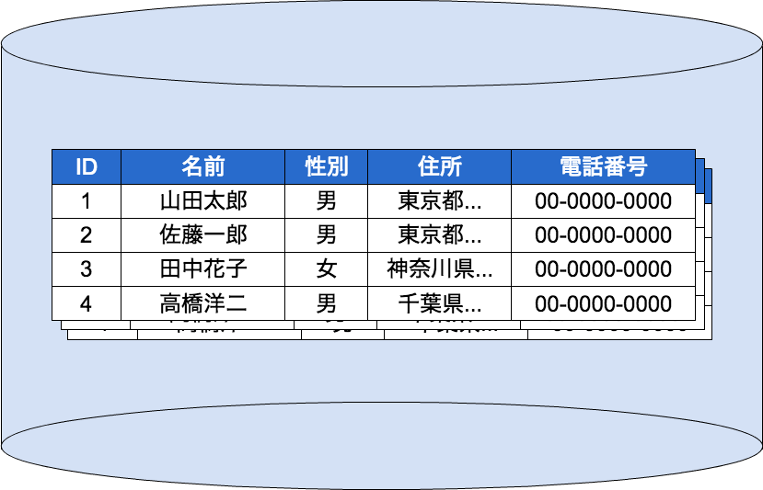
テーブルの概念
表・テーブル
列・カラム
行・レコード

Slide 3
カラムの型について
整数型
TINYINT
-128〜127（符号無しの場合は 0 〜 255 ）
SMALLINT
-32,768〜32,767（符号無しの場合は 0 〜 65,535 ）
MEDIUMINT
-8,388,608〜8,388,607（符号無しの場合は 0 〜 16,777,215 ）
INT
-2,147,483,648〜2,147,483,647（符号無しの場合は 0 〜 4,294,967,295 ）
BIGINT
-9,223,372,036,854,775,808〜9,223,372,036,854,775,807
(符号無しの場合 0 〜 18,446,744,073,709,551,615 )

Slide 4
カラムの型について
浮動小数点数型
FLOAT
-9,223,372,036,854,775,808～9,223,372,036,854,775,807
DOUBLE
-3.402823466E+38～-1.175494351E-38
0
1.175494351E-38～3.402823466E+38

Slide 5
カラムの型について
文字型
CHAR
固定長文字列
文字数は0〜255が指定可能
VARCHAR
可変長文字列
文字数は0〜65535が指定可能
例. それぞれの型のカラムに文字数10文字を設定し"Sample"を入れた場合
CHAR ： "Sample "
VARCHAR ： "Sample"

Slide 6
カラムの型について
日付・時刻型
DATE
フォーマット：YYYY-MM-DD
範囲：1000-01-01 〜 9999-12-31
DATETIME
フォーマット：YYYY-MM-DD HH:MM:SS
範囲：1000-01-01 00:00:00 〜 9999-12-31 23:59:59
TIMESTAMP
フォーマット：YYYY-MM-DD HH:MM:SS
範囲：1970-01-01 00:00:00 〜 2037-12-31 23:59:59
TIME
フォーマット：HH:MM:SS
範囲：-838:59:59 〜 838:59:59
YEAR
フォーマット：YYYY
範囲：1901 〜 2155

Slide 7
制約について
RDBはテーブルにデータを格納する際に以下の方法で制約をつけることができます。
・検査制約（MySQLではサポートされていません）
・Not Null制約
・一意制約
・外部キー制約

Slide 8
検査制約について
検査制約を使うと入力される値について制限することが出来ます。（MySQLではサポートされていません）
検査制約はカラム毎に1条件のみ指定が可能です。
例
・性別カラムには数字の"male"か"femal"しか入れれない
・金額カラムには数字の0〜1,000,000しか入れれない
・年齢カラムには数字の20〜100しか入れれない

Slide 9
Not Null制約について
Not Null制約を使うとカラムにNull値が入らないように制限することが出来ます。
Not Null制約を付けていないカラムにはNull値を入れることが出来ます。
Not Null制約はカラム毎に指定することが可能です。

Slide 10
一意制約について
一意制約を使うとカラムに重複したデータが入らないことを制限することが出来ます。
一意制約は単一カラムに対しても複数カラムに対しても設定が可能です。
一意制約は同一テーブルに複数制約を設定することが可能です。
例
・名前カラムと電話番号カラムが一致するレコードの登録不可

Slide 11
外部キー制約について
外部キー制約を使うとカラムに入力出来る値を他テーブルの値に限定することが出来ます。
外部キー制約はカラム毎に設定が可能です。
外部キー制約は参照元レコードが編集・削除された場合の挙動を以下から設定することが可能です。
編集・削除がエラーとなる
編集・削除が行える
編集・削除を行うと参照先レコードも更新を行う
編集・削除を行うと参照先レコードの値をNULLにする

Slide 12
キーについて
キーとはレコードを参照・リレーションする際に主に参照されるカラムのこと。以下の分類がされる。
ナチュラルキー（自然キー ）
ナチュラルキーとは作成者が意図的に作成したそれ自体が意味をもっているキーのこと。
サロゲートキー（代理キー ）
サロゲートキーとはそれ自体は意味をもたない、機械的に振られるキーのこと。
ユニークキー（一意キー ）
ユニークキーとはそれ単体でレコードを特定できるキーのこと。
マルチプルキー（複合キー ）
ナチュラルキー、サロゲートキー等を複数組み合わせたキーのこと。

Slide 13
このテーブルのキーは なんでしょうか？
ID | 会員番号 | 名前 | 性別 | 年齢 | 住所 | 電話番号
1 | M0321 | 山田太郎 | 男 | 20 | 東京都渋谷区1-1-1 | 00-0000-0000
2 | M0333 | 田中一郎 | 男 | 42 | 東京都江東区2-2-2 | 11-1111-1111
3 | F0454 | 佐藤花子 | 女 | 32 | 神奈川県横浜市3-3-3 | 22-2222-2222
4 | M0383 | 田中二郎 | 男 | 40 | 東京都江東区2-2-2 | 11-1111-1111
5 | M0020 | 山本茂吉 | 男 | 98 | 東京都港区1-1-1 | 44-4444-4444
6 | F0674 | 坂本洋子 | 女 | 22 | 千葉県幕張市6-6-6 | 33-3333-3333
ナチュラルキー ＋ ユニークキー
ナチュラルキー
ナチュラルキー ＋ 複合キー
プライマリーキー ＋ サロゲートキー ＋ ユニークキー

Slide 14
プライマリキー（主キー）とは？
プライマリーキーとは単一カラムでレコードを一意に決めることが出来るキーのこと。
プライマリーキーは単一カラムでユニークになる。
プライマリーキーはNullを設定出来ない。
プライマリーキーはテーブル内で1カラムしか設定出来ない。

Slide 15
Auto Incrementについて
Auto Incrementを使うと連番の数字が自動的に挿入することが出来ます。
Auto Incrementを使う場合はキーを設定する必要がある。
Auto Incrementで自動挿入された値は変更することが出来る。

Slide 16
テーブル設計アンチパターン①
品番 | 品名
E001 | 鉛筆
E002 | 消しゴム
E003 | 定規
E004 | 下敷き
E005 | 筆箱
E006 | ボールペン
発注番号 | 宛先 | 注文品目
O001 | ○○株式会社 | E001, E001, E002, E004
O002 | ○○株式会社 | E002, E002, E002, E002
O003 | 株式会社△△ | E006, E006, E006
O004 | 有限会社□□ | E005,E005
O005 | 株式会社△△ | E006, E006
O006 | ○○株式会社 | E004, E004, E004
注文品目から品名を絞り込むことが困難！

Slide 17
テーブル設計アンチパターン①
品番 | 品名
E001 | 鉛筆
E002 | 消しゴム
E003 | 定規
E004 | 下敷き
E005 | 筆箱
E006 | ボールペン
発注番号 | 宛先
O001 | ○○株式会社
O002 | ○○株式会社
O003 | 株式会社△△
O004 | 有限会社□□
O005 | 株式会社△△
O006 | ○○株式会社
発注番号 | 品番 | 数量
O001 | E001 | 2
O001 | E002 | 1
O001 | E004 | 1
O002 | E002 | 4
O003 | E006 | 3
O004 | E005 | 2
O005 | E006 | 2
O006 | E004 | 3

Slide 18
テーブル設計アンチパターン②
部署名 | 親部署
管理本部
広告事業本部
メディア事業本部
Switch事業本部
サービス推進部 | メディア事業本部
マーケティングチーム | サービス推進部
企画チーム | サービス推進部
クリエイティブチーム | サービス推進部
開発第1チーム | サービス推進部
開発第2チーム | サービス推進部
階層情報が1発で取得出来ない！

Slide 19
テーブル設計アンチパターン②
部署名 | 親部署
管理本部
広告事業本部
メディア事業本部
Switch事業本部
サービス推進部 | メディア事業本部
マーケティングチーム | メディア事業本部/サービス推進部
企画チーム | メディア事業本部/サービス推進部
クリエイティブチーム | メディア事業本部/サービス推進部
開発第1チーム | メディア事業本部/サービス推進部
開発第2チーム | メディア事業本部/サービス推進部

Slide 20
テーブル設計アンチパターン③
ID | 社員番号 | 社員名
1 | 1001 | 社員001
2 | 1002 | 社員002
3 | 1003 | 社員003
4 | 1004 | 社員004
5 | 1005 | 社員005
6 | 1006 | 社員006
7 | 1007 | 社員007
8 | 1008 | 社員008
9 | 1009 | 社員009
10 | 1010 | 社員010
社員番号で一意になるのに盲目的にサロゲートキーがある！

Slide 21
テーブル設計アンチパターン③
社員番号 | 社員名
1001 | 社員001
1002 | 社員002
1003 | 社員003
1004 | 社員004
1005 | 社員005
1006 | 社員006
1007 | 社員007
1008 | 社員008
1009 | 社員009
1010 | 社員010

Slide 22
テーブル設計アンチパターン④
品番 | 品名
E001 | 鉛筆
E002 | 消しゴム
E003 | 定規
E004 | 下敷き
E005 | 筆箱
E006 | ボールペン
品番 | 入荷日 | 数量
E001 | 2017/01/01 | 1,000
E002 | 2017/01/01 | 2,000
E003 | 2017/01/01 | 1,000
E004 | 2017/01/01 | 1,500
E001 | 2017/02/01 | 1,200
E006 | 2017/02/01 | 400
入荷品未定 | 2017/03/01 | 0
品番で外部キーが貼られていないためなんでも入れれる！

Slide 23
テーブル設計アンチパターン④
品番 | 品名
E001 | 鉛筆
E002 | 消しゴム
E003 | 定規
E004 | 下敷き
E005 | 筆箱
E006 | ボールペン
品番 | 入荷日 | 数量
E001 | 2017/01/01 | 1,000
E002 | 2017/01/01 | 2,000
E003 | 2017/01/01 | 1,000
E004 | 2017/01/01 | 1,500
E001 | 2017/02/01 | 1,200
E006 | 2017/02/01 | 400

Slide 24
テーブル設計アンチパターン⑤
社員番号 | 社員名 | 職種 | 得意技術 | 営業先 | 営業エリア
1001 | 社員001 | エンジニア | Java
1002 | 社員002 | エンジニア | PHP
1003 | 社員003 | 営業 |  | 法人 | 東京
1004 | 社員004 | 営業 |  | 個人 | 大阪
1005 | 社員005 | エンジニア | データベース
値取得後にプログラムで整形しないといけないので使いにくい！

Slide 25
テーブル設計アンチパターン⑤
社員番号 | 得意技術
1001 | Java
1002 | PHP
1005 | データベース
社員番号 | 社員名 | 職種
1001 | 社員001 | エンジニア
1002 | 社員002 | エンジニア
1003 | 社員003 | 営業
1004 | 社員004 | 営業
1005 | 社員005 | エンジニア
社員番号 | 営業先 | 営業エリア
1003 | 法人 | 東京
1004 | 個人 | 大阪

Slide 26
テーブル設計アンチパターン④
社員番号 | 社員名 | 連絡先1 | 連絡先2 | 連絡先3
1001 | 社員001 | 00-0000-0000 | 11-1111-1111
1002 | 社員002
1003 | 社員003 | 22-2222-2222 | 33-3333-3333 | 44-4444-4444
1004 | 社員004 |  | 55-5555-5555
1005 | 社員005 | 66-6666-6666
連絡先の検索がし辛い！連絡先4が欲しくなったらどうすんの？

Slide 27
テーブル設計アンチパターン④
社員番号 | 社員名
1001 | 社員001
1002 | 社員002
1003 | 社員003
1004 | 社員004
1005 | 社員005
社員番号 | 連絡先
1001 | 00-0000-0000
1001 | 11-1111-1111
1003 | 22-2222-2222
1003 | 33-3333-3333
1003 | 44-4444-4444
1004 | 55-5555-5555
1005 | 66-6666-6666

Slide 28
まとめ
大は小を兼ねるがレコード長にご注意を
制約が必要な箇所には必ず使いましょう
キーの特性を理解して適材適所に使いましょう
アンチパターンに気をつけましょう
でも様々な要因でアンチパターンも正解だったりします
(この辺は経験で・・・)

